Slide 1
プロジェクト演習
久保雄祐 寺川宗甫 横田周時
（松本信基）

Slide 2
作成したアプリケーションの概要
趣味に関する情報サイト
（好きなこと書いているだけ）

Slide 3
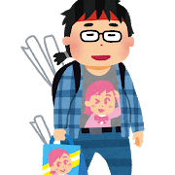

想定されるターゲット
共通の趣味持った人々
にじさんじに興味がある人

Slide 4
システム構成
クライアント
Html
Css
サーバー
PHP
MySQL

Slide 5
役割分担
久保＞＞＞＞掲示板（データベース）
寺川＞＞＞＞サイトの見た目、
個人のページの制作（補助）
横田＞＞＞＞Top・個人ページの制作
松本＞＞＞＞(。´･ω･)?

Slide 6
実装できた機能/できなかった機能
実装
Flexbox
Twitter(タイムライン)の埋め込み
掲示板
非実装
個人ページをデータベースでまとめる
☝（人海戦術でごり押し）

Slide 7
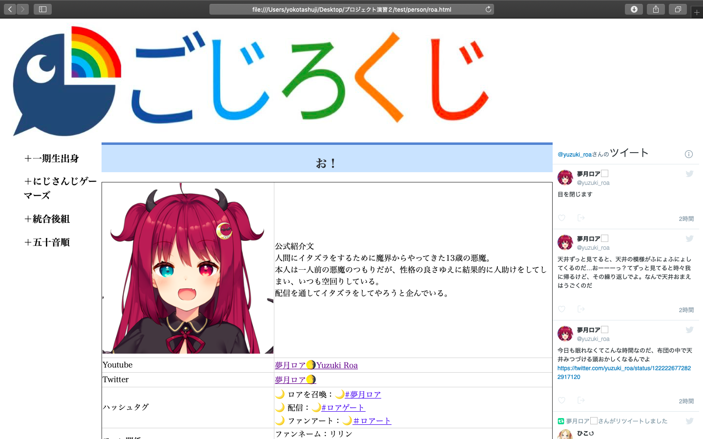

Slide 8
デモに移ります

Slide 9
感想、反省
自分達ができることが少なすぎる
（人海戦術に頼った）
ファイルのまとめ方が違うために一つにまとめる時、一部コードの書きかえが必要になったり、進捗状況の共有がお互いにわかっていなかった（情報の共有ができていなかった）

Slide 10
ｐｓ
新メンバーが2月1日に増えるみたいです！
合計97人です！
もう、追えないorz

Slide 11
ご清聴ありがとうございました。

